Slide 1

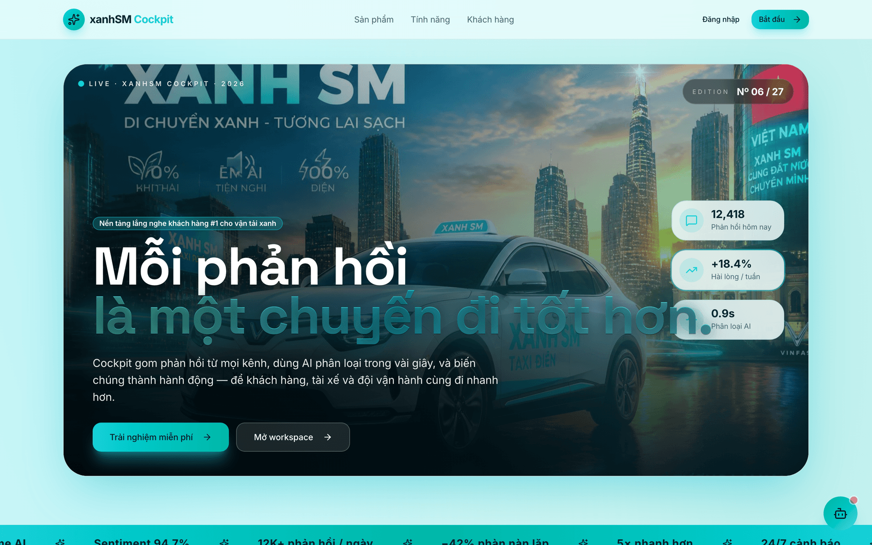
AI20K · COHORT 2 · TEAM 116
AI Quality
Intelligence Platform
Nền tảng phân tích chất lượng dịch vụ di chuyển thông minh xanhSM bằng AI.
Tiếp nhận phản hồi · Che PII · Phân loại ML · Phát hiện điểm nóng · Định tuyến 6 phòng ban · Multi-agent · Chat RAG.
FastAPI · React 19 · Supabase · 6 Railway service
Notes:
Chào hội đồng. Đây là AI Quality Intelligence Platform của Team 116 — nền tảng phân tích phản hồi khách hàng cho dịch vụ di chuyển xanhSM.

Slide 2
BỐI CẢNH & VẤN ĐỀ
Phản hồi đổ về mỗi ngày, nhưng đội vận hành không kịp đọc
Với hàng nghìn đánh giá từ App Store, Google Play, hotline và khảo sát, vấn đề thật sự bị pha loãng — và sự cố an toàn dễ bị chôn vùi giữa các phản hồi thông thường.
12K+
Thủ công
Sự cố ẩn
Phản ứng chậm
Phản hồi mỗi ngày, đa kênh rời rạc — không nguồn tập trung
Đọc & phân loại bằng tay → chậm, thiếu nhất quán
Tai nạn, quấy rối, gian lận lẫn trong "nhiễu" phản hồi
Phát hiện điểm nóng muộn → mất niềm tin khách hàng
xanhSM · AI Quality Intelligence Platform · AI20K Cohort 2 — Team 116
Notes:
Bài toán xuất phát từ thực tế: hàng nghìn phản hồi mỗi ngày từ nhiều kênh, đội vận hành đọc không xuể, và những sự cố an toàn nghiêm trọng dễ bị chôn vùi.

Slide 3
BÀI TOÁN
Biến phản hồi thô thành hành động được giao đúng người
Một luồng tự động, khép kín — từ lúc khách nói, đến lúc đúng phòng ban nhận việc và xử lý dứt điểm.
01
02
03
04
05
Tiếp nhận
tự động đa kênh
›
Phân loại
topic · cảm xúc · mức độ
›
Phát hiện sớm
điểm nóng & sự cố
›
Định tuyến
đúng 1 trong 6 phòng
›
Hành động
khép kín & duyệt
Ràng buộc: realtime, an toàn được ưu tiên tuyệt đối, giữ con người trong vòng kiểm soát, và phân quyền dữ liệu theo vai trò.
xanhSM · AI Quality Intelligence Platform · AI20K Cohort 2 — Team 116
Notes:
Vì vậy bài toán là tự động hoá toàn bộ luồng: tiếp nhận, phân loại, phát hiện sớm, định tuyến đúng phòng, và đi tới hành động — dưới các ràng buộc realtime, an toàn, con người trong vòng kiểm soát.

Slide 4
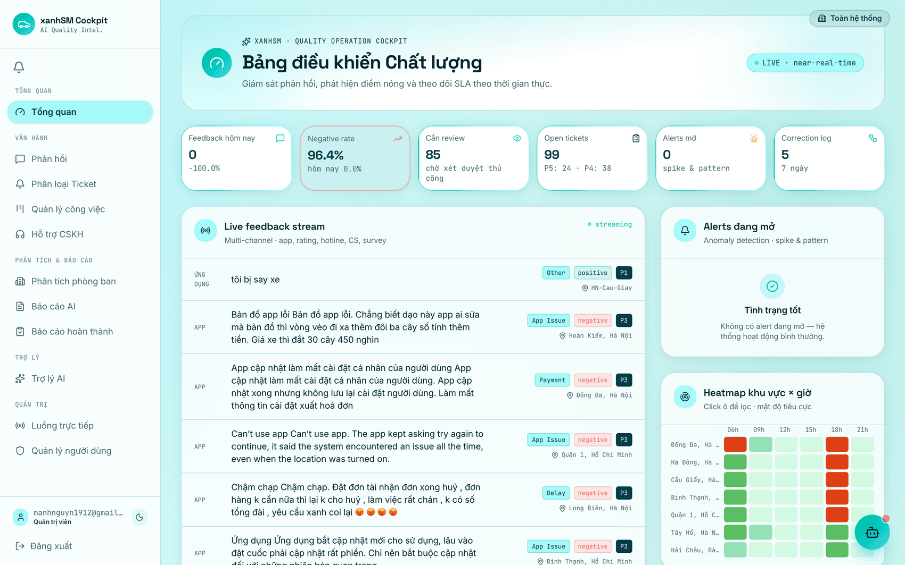
GIẢI PHÁP TỔNG QUAN
Một "khoang lái" điều hành chất lượng theo thời gian thực
Tiếp nhận: gom phản hồi đa kênh, streaming realtime.
Phân tích: ML phân loại + ma trận rủi ro 5 chiều bằng LLM.
Cảnh báo: phát hiện spike → alert/ticket định tuyến 6 phòng.
Hành động: multi-agent, báo cáo AI, khép kín báo cáo → task.
xanhSM · AI Quality Intelligence Platform · AI20K Cohort 2 — Team 116
Notes:
Giải pháp là một khoang lái điều hành chất lượng realtime, gói 11 tính năng vào 4 nhóm: Tiếp nhận, Phân tích, Cảnh báo, Hành động.

Slide 5
KIẾN TRÚC TỔNG THỂ
Ba tầng, một trục realtime, sáu service triển khai
app/ — Frontend
pipeline/ — Backend
supabase/ — Dữ liệu
TanStack Start + React 19
FastAPI: clean → classify
PostgreSQL + RLS + RBAC
Quality Cockpit, Chat, Admin
ingest → spike → LLM agent
6 migration, pgvector
Đọc Supabase realtime (RLS)
4 worker nền (ticket/ingest/ml/agent)
Trục nối: pipeline ghi · FE đọc
Triển khai: 6 Railway service Docker — frontend, backend (web API) và 4 worker dùng chung pipeline/. Supabase là trục: pipeline Python ghi kết quả, frontend đọc trực tiếp để hiển thị realtime.
xanhSM · AI Quality Intelligence Platform · AI20K Cohort 2 — Team 116
Notes:
Về kiến trúc: ba tầng frontend / pipeline / supabase, triển khai thành 6 service Railway. Supabase là trục realtime — pipeline ghi, frontend đọc.

Slide 6
LUỒNG VẬN HÀNH E2E
Từ review thô đến task được phê duyệt
Mỗi bước có sản phẩm rõ ràng và có thể kiểm chứng — máy làm phần nặng, con người giữ quyết định quan trọng.
1
2
3
4
5
6
7
8
→
→
→
→
→
→
→
Review thô đa kênh
Che PII tự động
ML phân loại + rule safety
Phát hiện spike
Alert / Ticket định tuyến
Human-in-the-loop duyệt
Báo cáo AI theo phòng
Khép kín → Task
Nguyên tắc xuyên suốt: an toàn ép mức P5 dù model nghĩ khác; ca không chắc/safety tự vào hàng đợi duyệt; mọi chỉnh sửa được ghi log phục vụ audit và retrain.
xanhSM · AI Quality Intelligence Platform · AI20K Cohort 2 — Team 116
Notes:
Đây là luồng vận hành end-to-end. Mỗi bước có sản phẩm kiểm chứng được; máy làm phần nặng, con người giữ các quyết định quan trọng.

Slide 7
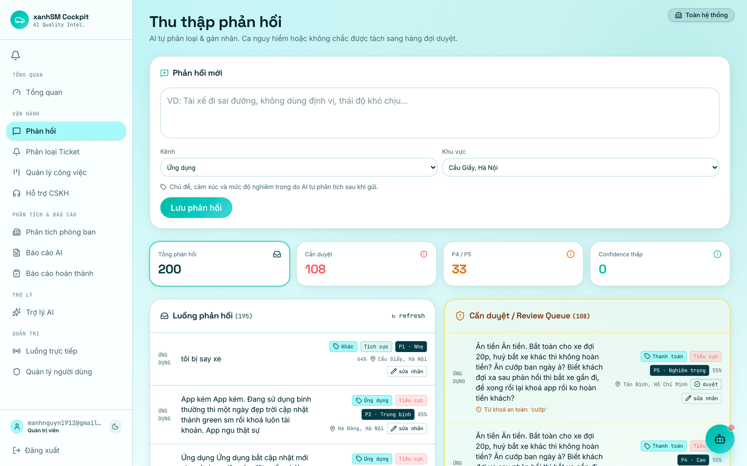
CÁCH HOẠT ĐỘNG ①
Thu nhận, che PII & phân loại tự động
Người gửi chỉ nhập nội dung + kênh + khu vực — không khai nhãn.
Mask tự động SĐT, email, biển số trước khi lưu.
ML TF-IDF/LinearSVC tự gán topic · cảm xúc · severity + confidence.
Luật safety tiếng Việt ép P5 cho tai nạn/quấy rối — không nhường xác suất.
xanhSM · AI Quality Intelligence Platform · AI20K Cohort 2 — Team 116
Notes:
Hoạt động 1 — thu nhận. Người dùng không khai nhãn; hệ thống che PII rồi để ML tự gán topic, cảm xúc, mức độ. Luật safety ép P5 cho ca nguy hiểm.

Slide 8
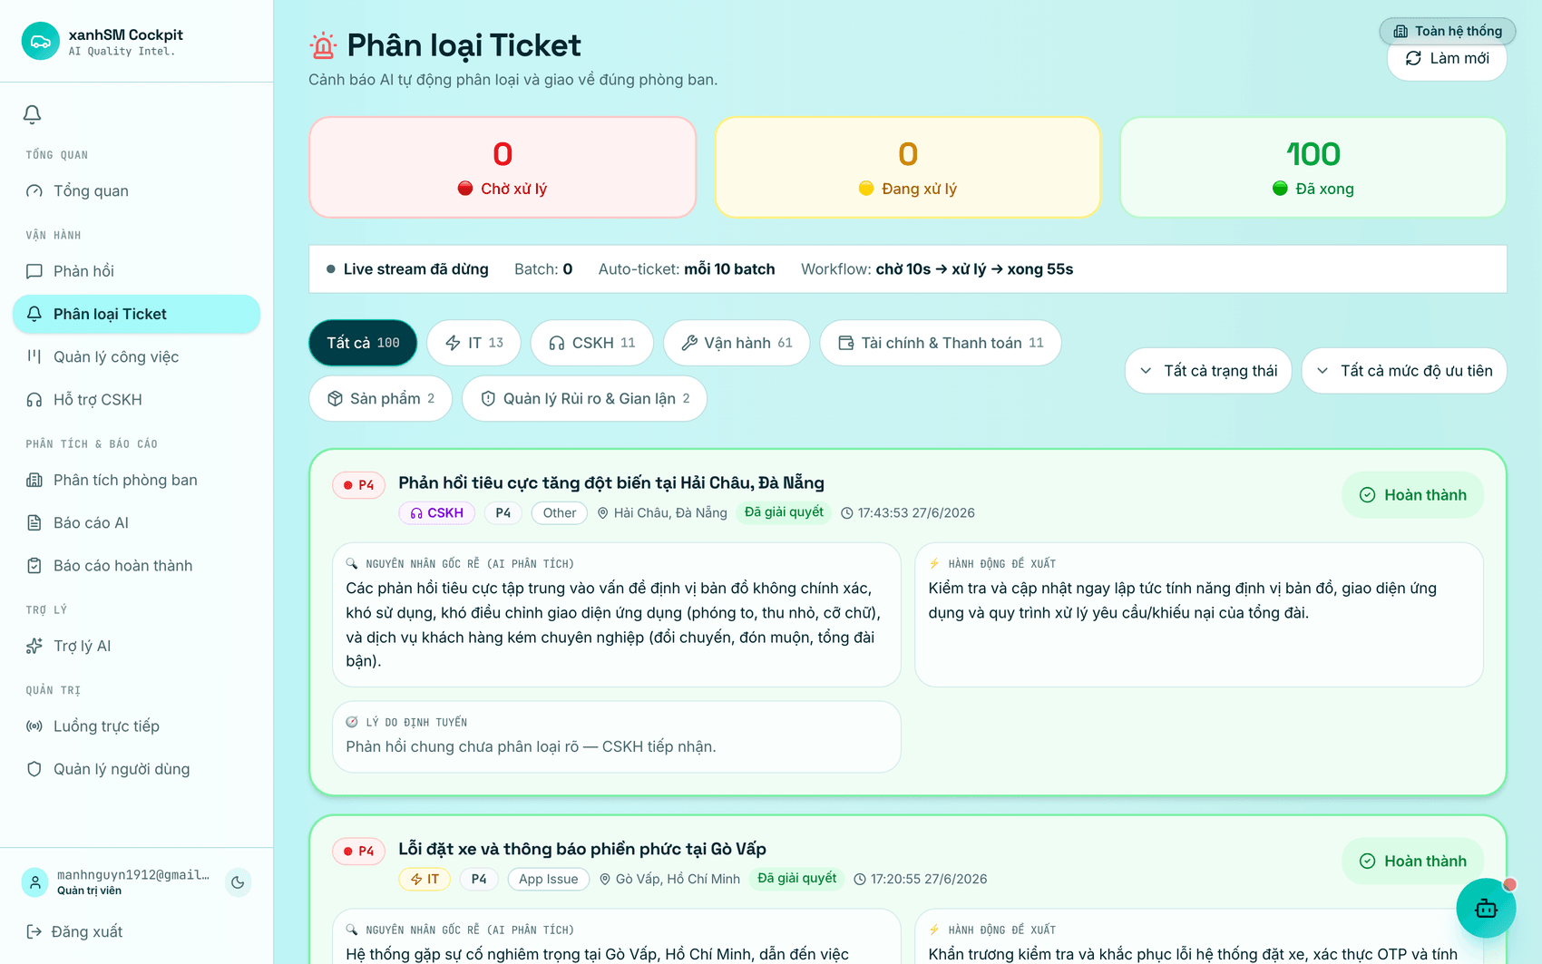
CÁCH HOẠT ĐỘNG ②
Spike → Alert → Ticket định tuyến 6 phòng
Spike detector bắt vùng dồn P4/P5 vượt ngưỡng.
LLM phân tích nguyên nhân gốc rễ + hành động đề xuất.
Giao đúng 1 trong 6 phòng: IT · CSKH · Vận hành · Tài chính · Sản phẩm · Rủi ro & Gian lận.
Ticket tự chuyển trạng thái open → in_progress → resolved theo SLA.
xanhSM · AI Quality Intelligence Platform · AI20K Cohort 2 — Team 116
Notes:
Hoạt động 2 — khi có spike, LLM phân tích nguyên nhân gốc rễ và đề xuất hành động, rồi giao đúng một trong sáu phòng ban; ticket tự chạy theo SLA.

Slide 9
CÁCH HOẠT ĐỘNG ③
Human-in-the-Loop: con người giữ quyết định
Hàng đợi Cần duyệt gom ca P5 / safety / confidence thấp.
Badge nêu rõ lý do — ví dụ phát hiện từ khoá an toàn "cướp".
Nhân viên sửa nhãn hoặc duyệt chỉ trong vài giây.
Mọi sửa đổi ghi vào correction_logs — audit + dữ liệu retrain.
xanhSM · AI Quality Intelligence Platform · AI20K Cohort 2 — Team 116
Notes:
Hoạt động 3 — Human-in-the-loop. Ca nguy hiểm hoặc không chắc vào hàng đợi duyệt; nhân viên sửa hoặc duyệt, mọi thay đổi được ghi log để audit và retrain.

Slide 10
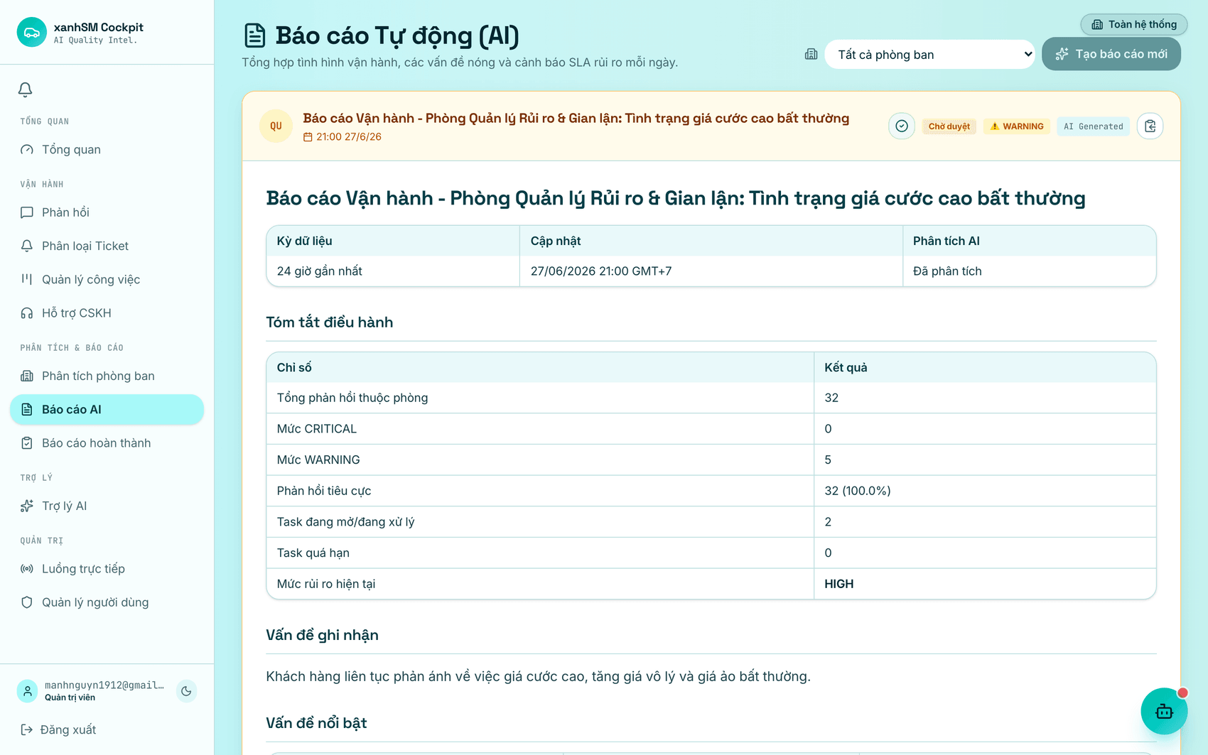
CÁCH HOẠT ĐỘNG ④
Multi-agent & Báo cáo AI theo phòng ban
8 agent nghiệp vụ + orchestrator chạy theo lịch (09:00 & 14:00).
Mỗi phòng có "trợ lý AI" tổng hợp tình hình riêng.
Báo cáo cấu trúc 3 khối: Vấn đề → Phân tích → Đề xuất.
Kèm tóm tắt điều hành, mức rủi ro và cảnh báo SLA.
xanhSM · AI Quality Intelligence Platform · AI20K Cohort 2 — Team 116
Notes:
Hoạt động 4 — multi-agent. 8 agent cộng orchestrator sinh báo cáo theo phòng, cấu trúc ba khối Vấn đề – Phân tích – Đề xuất, kèm tóm tắt điều hành.

Slide 11
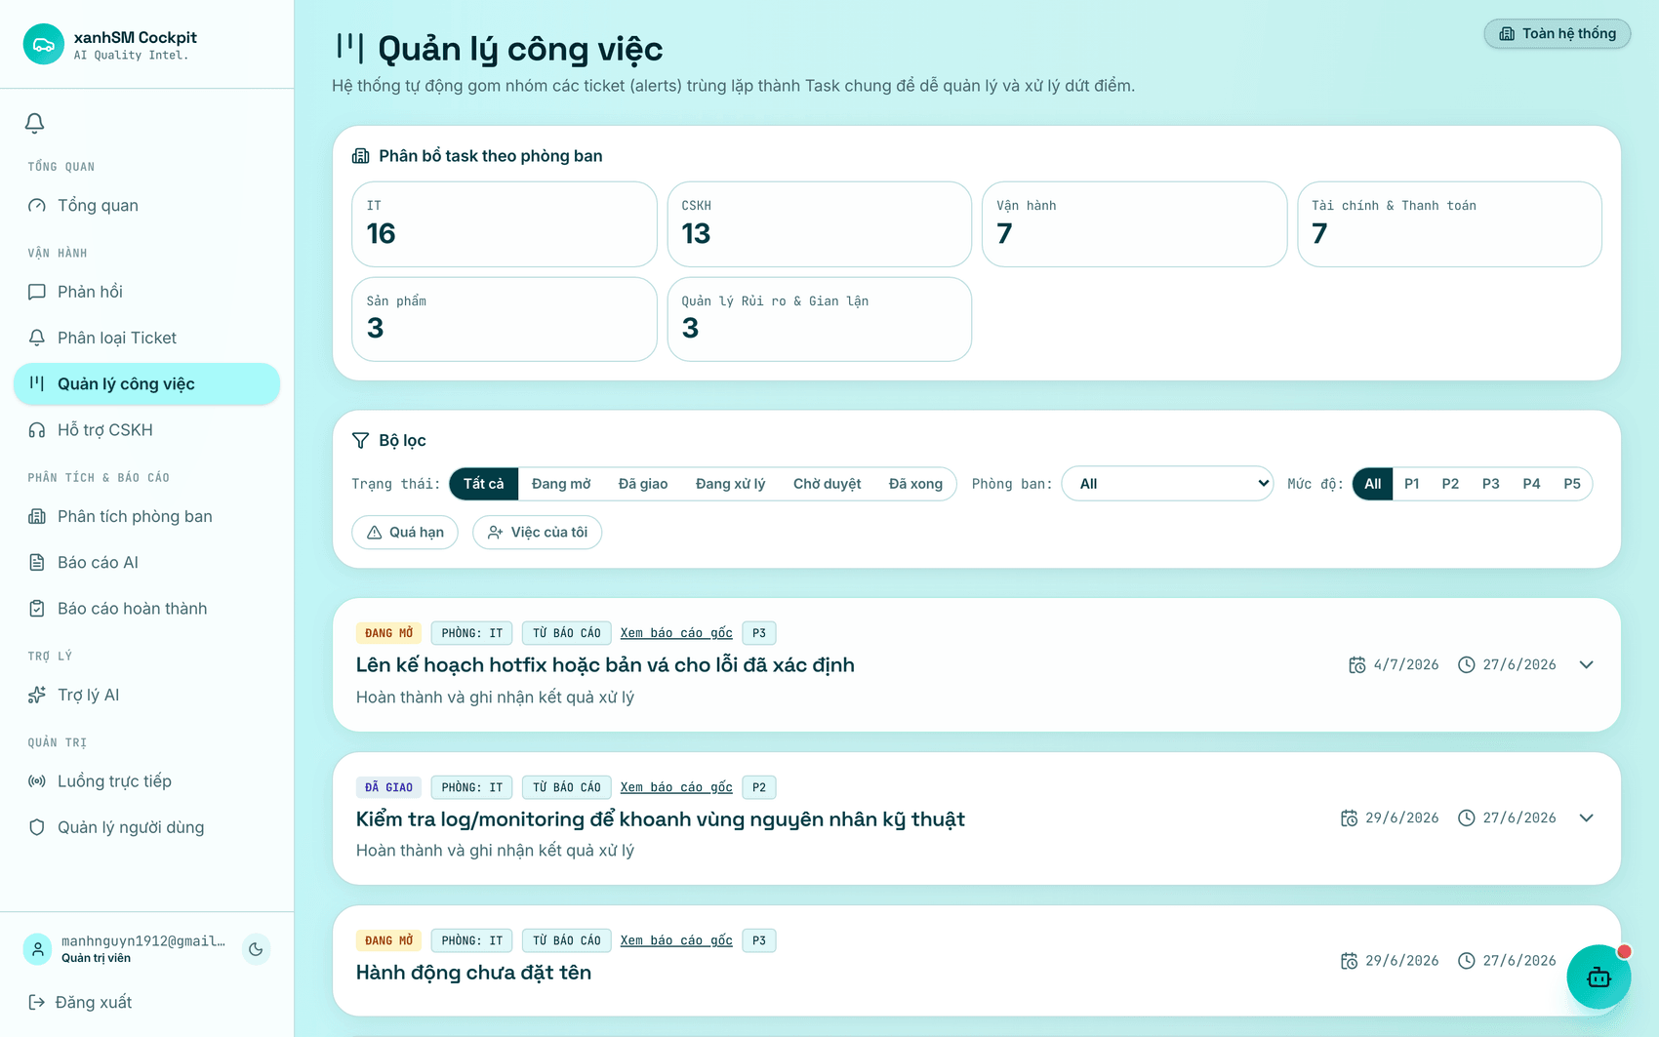
CÁCH HOẠT ĐỘNG ⑤
Khép kín: từ Báo cáo AI tới Task chính thức
Manager biên tập draft task từ đề xuất của báo cáo (phạm vi, ưu tiên).
Duyệt một nút → tạo task chính thức trên Task Board.
Task mang badge "Từ báo cáo" + liên kết ngược báo cáo gốc.
Phân bổ & theo dõi task theo từng phòng ban.
xanhSM · AI Quality Intelligence Platform · AI20K Cohort 2 — Team 116
Notes:
Hoạt động 5 — vòng khép kín. Manager biên tập đề xuất trong báo cáo rồi duyệt một nút để tạo task chính thức, có liên kết ngược về báo cáo gốc.

Slide 12
VẬN HÀNH · VÒNG ĐỜI TASK
Năm trạng thái, rõ ai làm gì ở mỗi bước
Mỗi task đi qua một vòng đời thống nhất — máy tạo việc, manager giao & duyệt, nhân viên xử lý & báo cáo.
Đang mở
Đã giao
Đang xử lý
Chờ duyệt
Đã xong
Hệ thống
→
Manager
→
Nhân viên
→
Nhân viên
→
Manager
Tạo từ ticket/báo cáo
Gán người nhận + đặt hạn
Bấm "Nhận việc"
Nộp báo cáo hoàn thành
Manager duyệt, khép vòng
Mỗi lần chuyển trạng thái đều ghi log phục vụ audit; task quá hạn được tự đánh dấu để manager theo dõi. Quyền thao tác được kiểm ở backend theo vai trò & phòng ban.
xanhSM · AI Quality Intelligence Platform · AI20K Cohort 2 — Team 116
Notes:
Trước khi đi vào chi tiết, đây là vòng đời một task qua năm trạng thái: đang mở, đã giao, đang xử lý, chờ duyệt, đã xong. Điểm quan trọng là mỗi bước có người chịu trách nhiệm rõ ràng — hệ thống tạo việc, manager giao và duyệt, nhân viên xử lý và báo cáo.

Slide 13
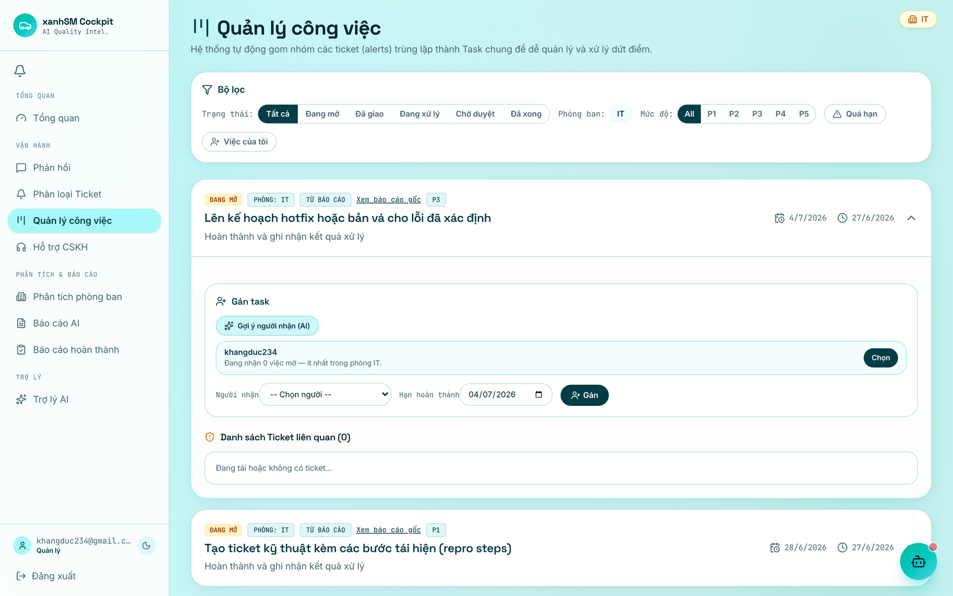
VẬN HÀNH · GIAO VIỆC
Manager phân chia & giao việc cho nhân viên
Task gom từ ticket/báo cáo, gắn sẵn phòng ban phụ trách.
Mở "Gán task" — AI gợi ý người nhận cân bằng tải trong phòng.
Chọn nhân viên + đặt hạn hoàn thành → bấm Gán.
Vòng đời: Đang mở → Đã giao → Đang xử lý → Chờ duyệt → Đã xong.
xanhSM · AI Quality Intelligence Platform · AI20K Cohort 2 — Team 116
Notes:
Về vận hành giao việc: task gom từ ticket và báo cáo đã gắn sẵn phòng ban. Manager mở phần Gán task, hệ thống còn gợi ý người nhận cân bằng tải, rồi chọn nhân viên và đặt hạn để giao. Task đi qua năm trạng thái: đang mở, đã giao, đang xử lý, chờ duyệt, đã xong.

Slide 14
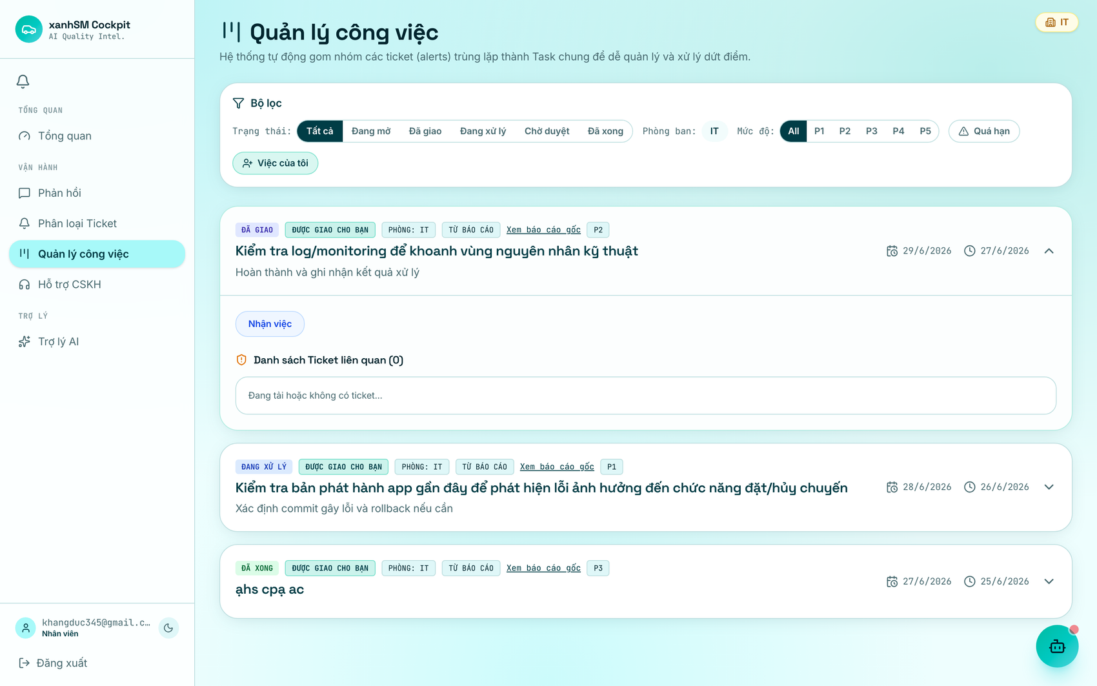
VẬN HÀNH · NHÂN VIÊN
Nhân viên nhận việc, xử lý & báo cáo lên quản lý
"Việc của tôi": chỉ thấy task được giao cho mình (lọc theo phòng + người nhận).
Bấm "Nhận việc" → task chuyển sang Đang xử lý.
Nộp Báo cáo hoàn thành (Hoàn thành / Một phần / Bị chặn) → task Chờ duyệt.
Manager duyệt để khép vòng; giao diện rút gọn đúng quyền (RBAC).
xanhSM · AI Quality Intelligence Platform · AI20K Cohort 2 — Team 116
Notes:
Phía nhân viên: với bộ lọc Việc của tôi, mỗi người chỉ thấy task được giao cho mình. Họ bấm Nhận việc để bắt đầu xử lý, rồi nộp báo cáo hoàn thành ở ba mức; task chuyển sang chờ duyệt để manager phê duyệt khép vòng. Giao diện cũng rút gọn đúng theo quyền.

Slide 15
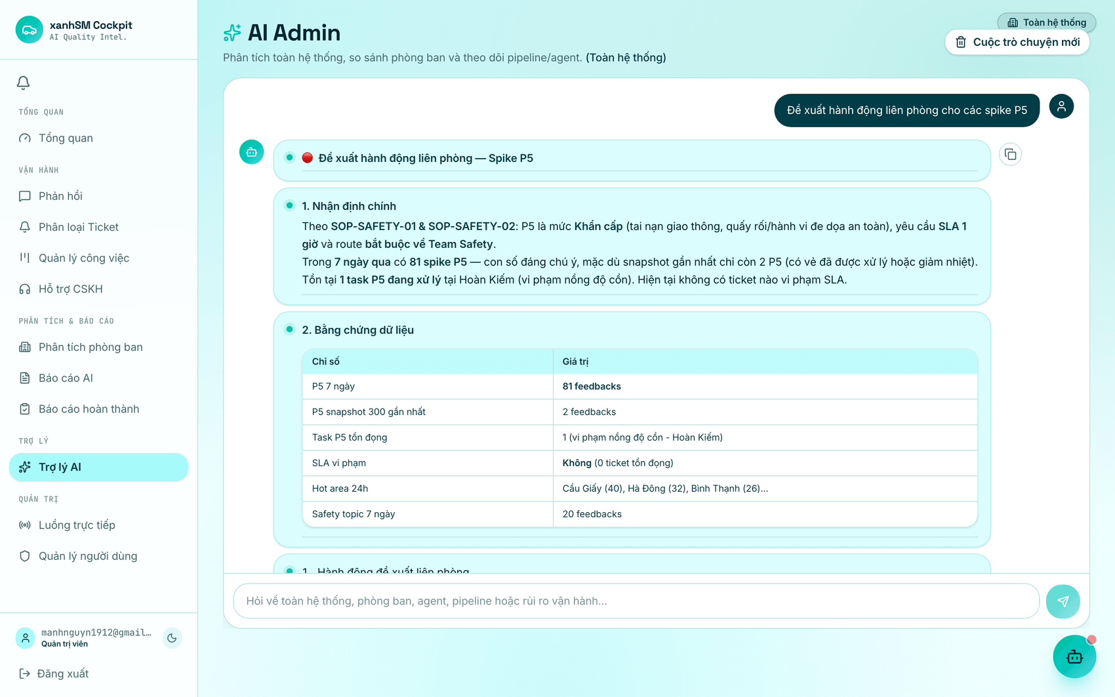
CÁCH HOẠT ĐỘNG ⑥
AI Chat + RAG Hybrid, phân quyền theo vai trò
Hybrid Search: Cohere embed-multilingual-v3 + BM25-lite + RRF (k=60).
Trả lời có dẫn chứng — trích SOP nội bộ và bảng dữ liệu thật.
Phân quyền tự động: Guest chỉ FAQ công khai, Staff thấy nội bộ.
Cùng một giao diện chat — quyền truy cập đổi theo role.
xanhSM · AI Quality Intelligence Platform · AI20K Cohort 2 — Team 116
Notes:
Hoạt động 6 — AI Chat với RAG hybrid. Trả lời có dẫn chứng từ SOP nội bộ; phân quyền tự động: guest chỉ thấy FAQ, staff thấy dữ liệu nội bộ.

Slide 16
PHÂN QUYỀN · 4 VAI TRÒ
Khách · Nhân viên · Quản lý · Admin — quyền tăng dần
Hai trục phân quyền: vai trò (làm được gì) và phòng ban (thấy dữ liệu của ai). Mọi quyền được kiểm ở backend, không chỉ ẩn ở giao diện.
Khách
Nhân viên
Quản lý
Admin
Guest · người ngoài
Staff · phòng mình
Manager · phòng mình
Toàn hệ thống
Quyền thấp nhất
+ quyền Khách
+ quyền Nhân viên
+ quyền Quản lý
Xem Dashboard công khai
Gửi phản hồi/đánh giá
Chatbot công khai (FAQ)
✗ Không thấy dữ liệu nội bộ
Xem & sửa nhãn feedback (HITL)
Alerts / phân loại ticket
Nhận & xử lý task phòng mình
Chat nội bộ (phòng mình)
Giao việc & duyệt hoàn thành
Phân tích phòng ban
Báo cáo AI theo phòng
Chat nội bộ (+ báo cáo phòng)
Mọi phòng ban
Quản lý người dùng & phân quyền
Trigger stream / chạy agent
Chat toàn hệ thống
xanhSM · AI Quality Intelligence Platform · AI20K Cohort 2 — Team 116
Notes:
Hệ thống có bốn vai trò với quyền tăng dần. Khách là người ngoài, chỉ xem dashboard công khai và gửi phản hồi. Nhân viên xử lý nghiệp vụ trong phòng mình. Quản lý thêm quyền giao việc, duyệt và xem báo cáo. Admin nắm toàn hệ thống và quản trị người dùng. Quyền được kiểm ở backend, không chỉ ẩn giao diện.

Slide 17
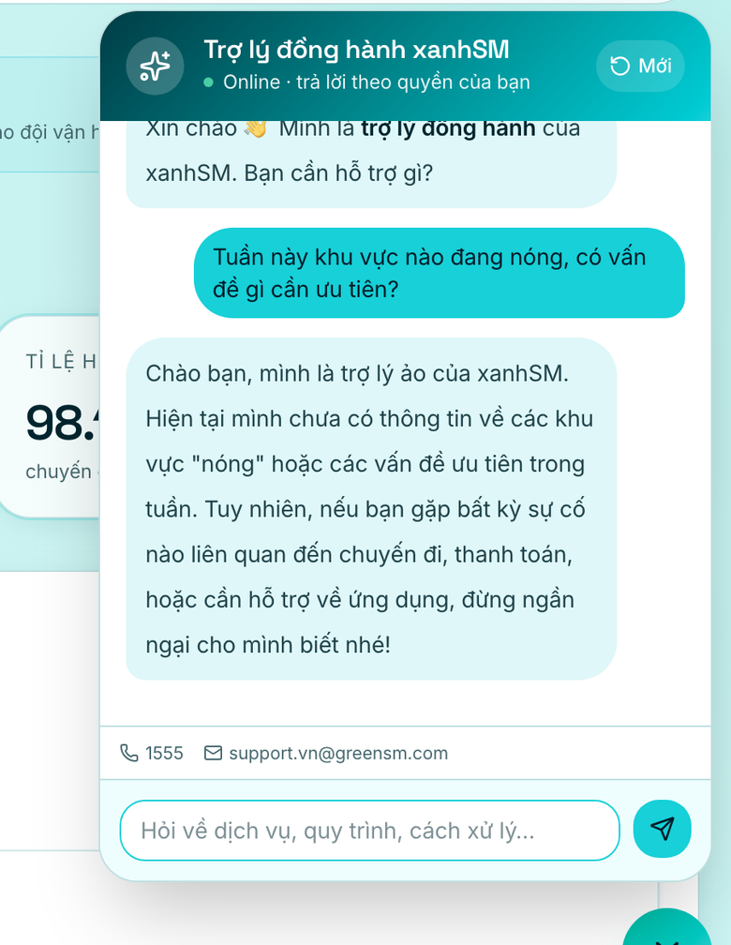
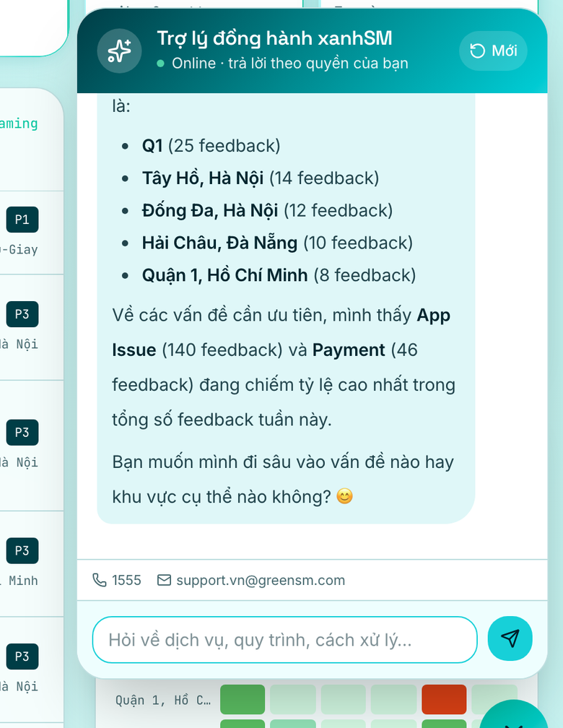
PHÂN QUYỀN · CHATBOT
Cùng một chatbot, câu trả lời khác nhau theo tài khoản
Cùng câu hỏi "Tuần này khu vực nào đang nóng?" — chatbot tự điều chỉnh theo quyền: Khách chỉ nhận hỗ trợ công khai, Ops nhận số liệu nội bộ (lọc theo phòng qua RLS).
Tài khoản Khách → FAQ công khai
Tài khoản Admin → dữ liệu nội bộ
Tầng dữ liệu: Khách → KB công khai · Nhân viên → SOP + task phòng · Quản lý → + báo cáo phòng · Admin → toàn hệ thống · xanhSM · Team 116
Notes:
Điểm hay: chỉ một chatbot nhưng câu trả lời tự điều chỉnh theo tài khoản. Cùng câu hỏi về khu vực đang nóng, tài khoản khách chỉ nhận hỗ trợ công khai và không có số liệu nội bộ; còn admin nhận ngay thống kê theo khu vực và chủ đề. Với nhân viên và quản lý, dữ liệu được lọc đúng phòng ban qua RLS — chống rò rỉ dữ liệu chéo phòng.

Slide 18
TƯ DUY SẢN PHẨM
Năm nguyên tắc định hình mọi quyết định
01
02
03
04
05
An toàn không nhường xác suất
Human-in-the-loop
Phân quyền tự động
Khép kín phản hồi → hành động
Realtime-first
Thấy vấn đề khi nó đang xảy ra, không phải hôm sau.
Rule safety ép P5 dù model nghĩ khác.
Máy đề xuất, con người quyết & chịu trách nhiệm.
RBAC 4 vai trò, dữ liệu lọc theo role qua RLS.
Mọi phân tích phải dẫn tới việc được giao.
Sản phẩm không dừng ở "phân loại đúng" — nó được thiết kế để rút ngắn khoảng cách giữa một lời phàn nàn và một hành động khắc phục.
xanhSM · AI Quality Intelligence Platform · AI20K Cohort 2 — Team 116
Notes:
Năm nguyên tắc sản phẩm này chi phối mọi quyết định thiết kế — đặc biệt là rút ngắn khoảng cách giữa một lời phàn nàn và một hành động khắc phục.

Slide 19
KẾT QUẢ & ROADMAP
Đã hoàn thiện vòng khép kín, sẵn sàng mở rộng
Đã có: task loop, Human-in-the-loop, RAG hybrid, định tuyến 6 phòng.
Realtime: streaming ~50 review/giây + scheduler tự sinh alert/ticket.
Bằng chứng: chạy trên dữ liệu review tiếng Việt thật từ App Store/Google Play.
Tiếp theo: mở rộng KB nội bộ cho 6 phòng, tinh chỉnh ML & đánh giá agent.
xanhSM · AI Quality Intelligence Platform · AI20K Cohort 2 — Team 116
Notes:
Hiện trạng: vòng khép kín đã hoàn thiện, chạy trên dữ liệu review tiếng Việt thật. Tiếp theo là mở rộng knowledge base cho 6 phòng và tinh chỉnh đánh giá.

Slide 20

CẢM ƠN
Hỏi & Đáp
AI Quality Intelligence Platform — biến mỗi phản hồi thành một chuyến đi tốt hơn.
xanhSM · AI20K Build Cohort 2 — Team 116
Notes:
Cảm ơn hội đồng. Em xin sẵn sàng cho phần hỏi đáp.

